Slide 2
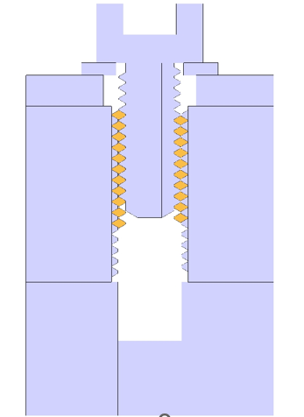
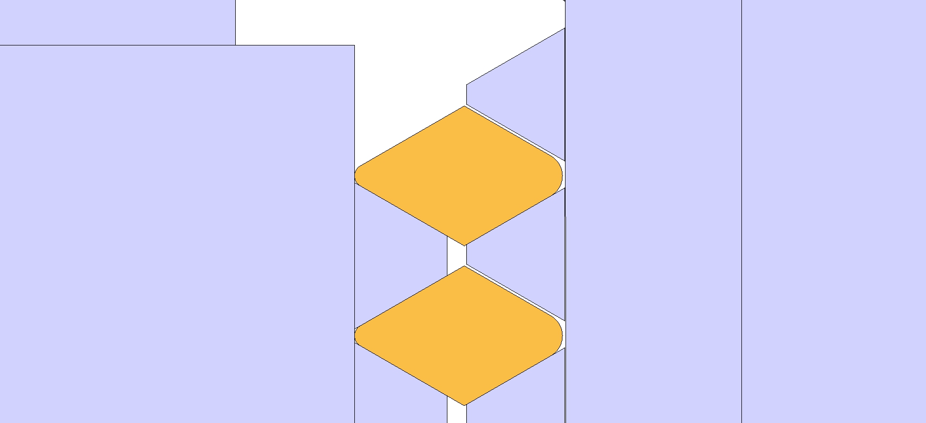

Slide 3
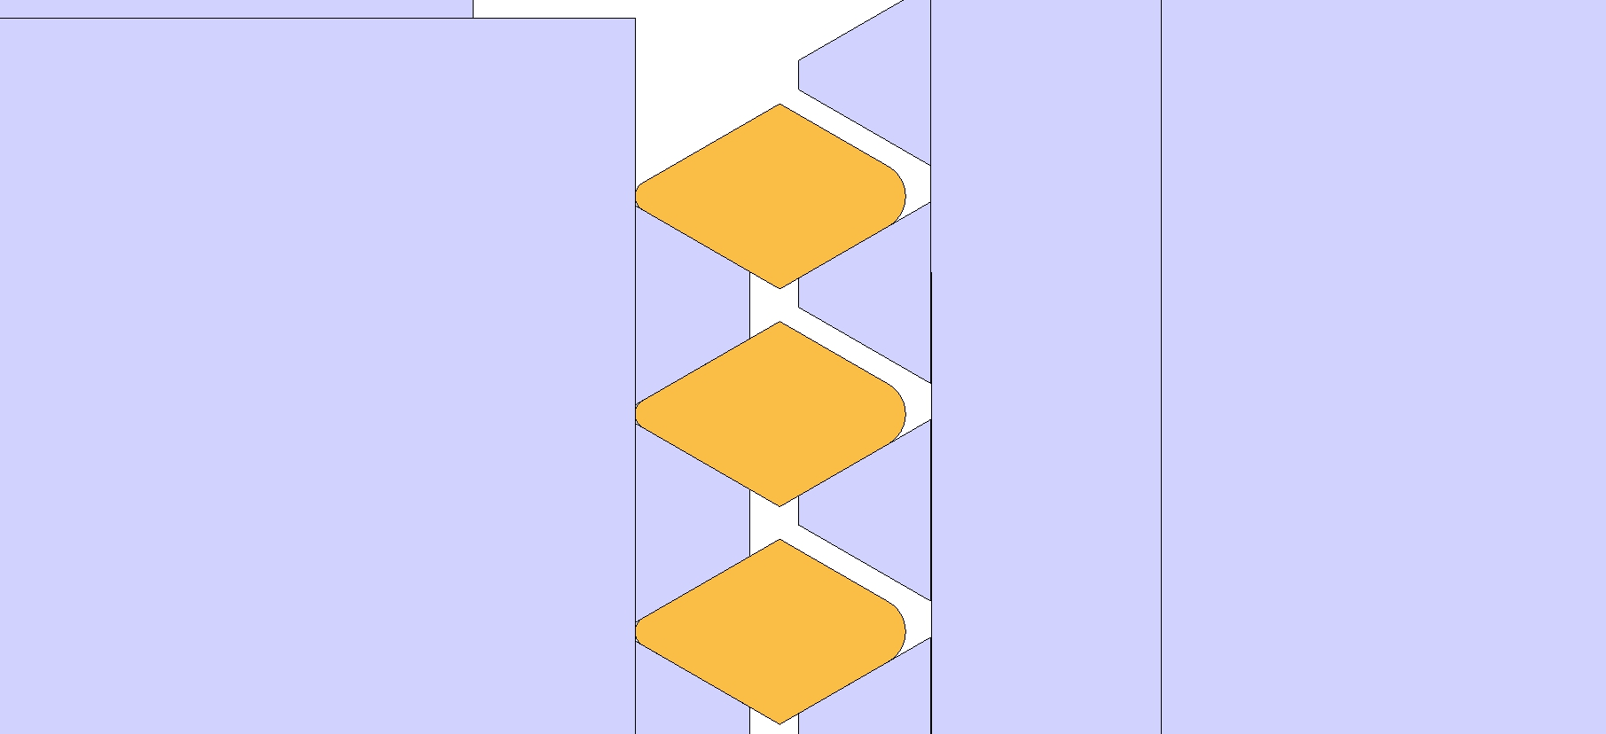
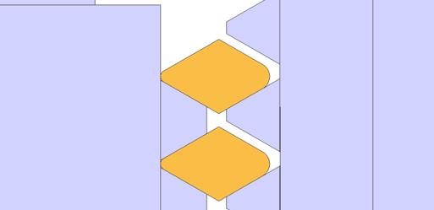

Slide 4

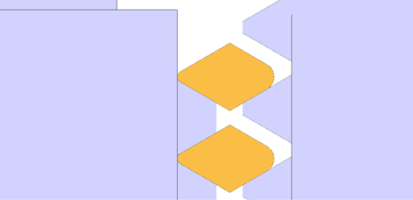

Slide 5
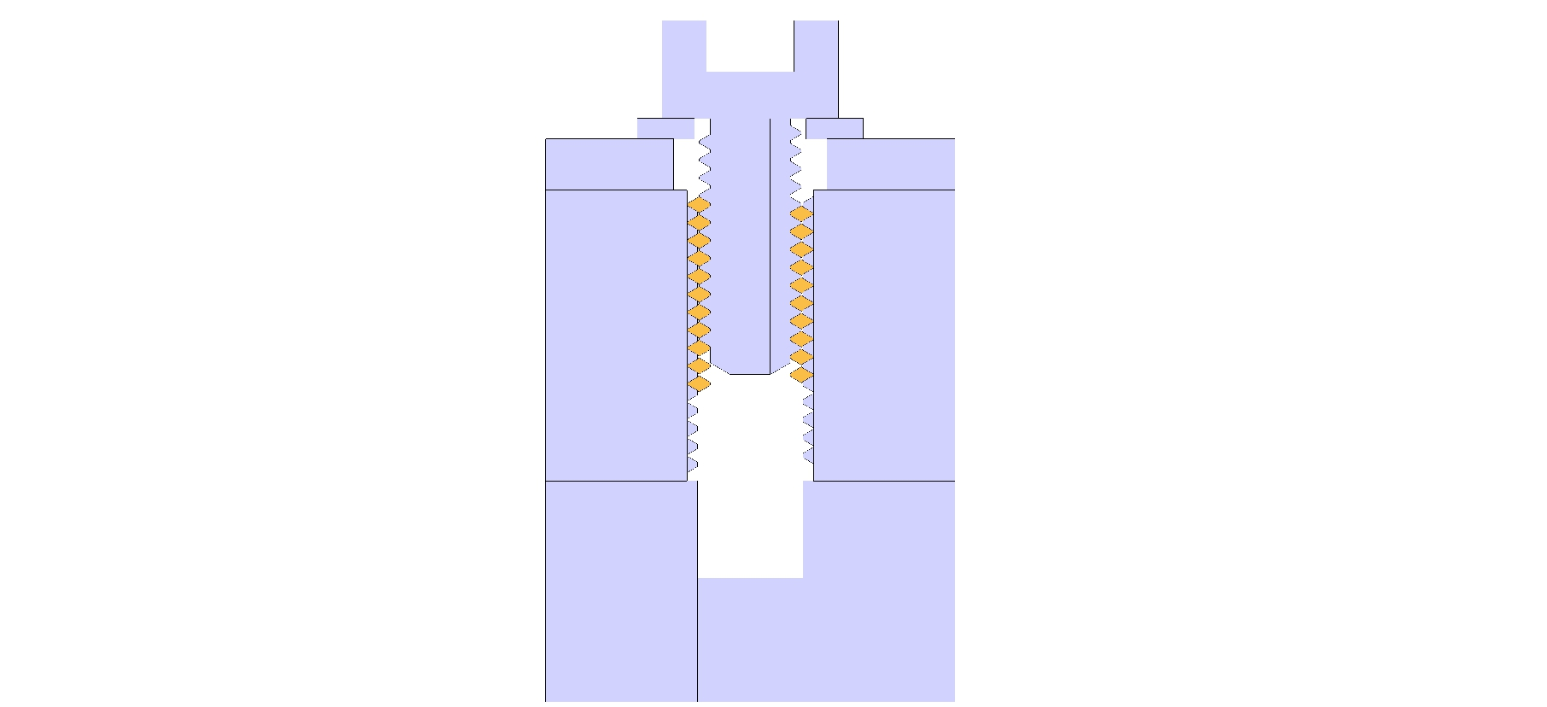

Slide 6




$$p_{1}$$
$$e_{1}$$
$$e_{2}$$
$$p_{2}$$
Dirección de Transferencia de Cargas

Slide 7
